Slide 1


한국차세대과학기술한림원
Young Korean Academy of Science and Technology

Slide 2


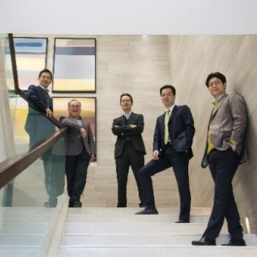
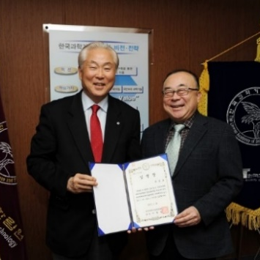
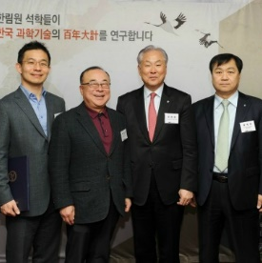
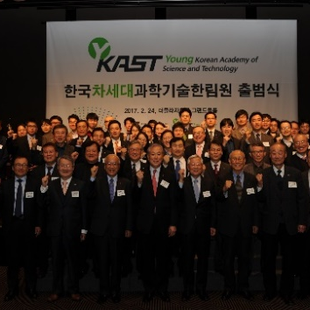



연 혁
2016.10
2017.01
2017.02
2017~현재
정관 및 규정 수립
제1대
운영위원회 구성
한국차세대과학기술한림원
출범식
국제협력 등 다양한
사업에서 활동 중

Slide 3









회원
3년 임기
나이 45세
4단계 심사
1
선발공고
자료검토위원회
학부별 예비심사위원회
회원심사위원회
2
3
4
우수한 연구 업적을 가진
젊은 과학자 선발

Slide 4







학부별 정원
이학부
공학부
의약학부
농수산학부
45
45
정책학부
30
22
8
150
Members in total
One Chair, Five Vice Chairs

Slide 5








회원 분류
차세대회원
동문회원
Member
Alumni Member
최초 임기는 3년으로, 연임신청서 제출시 소정의 심사를 거쳐 연임 가능하며,
연임 시 임기는 만 45세에 도달한 연도말까지임
만 45세 초과시, 차세대회원 임기 자동 종료되며, 동문회원 신청서 제출시
심사 절차를 거쳐 만 50세까지 동문회원직 부여됨

Slide 6
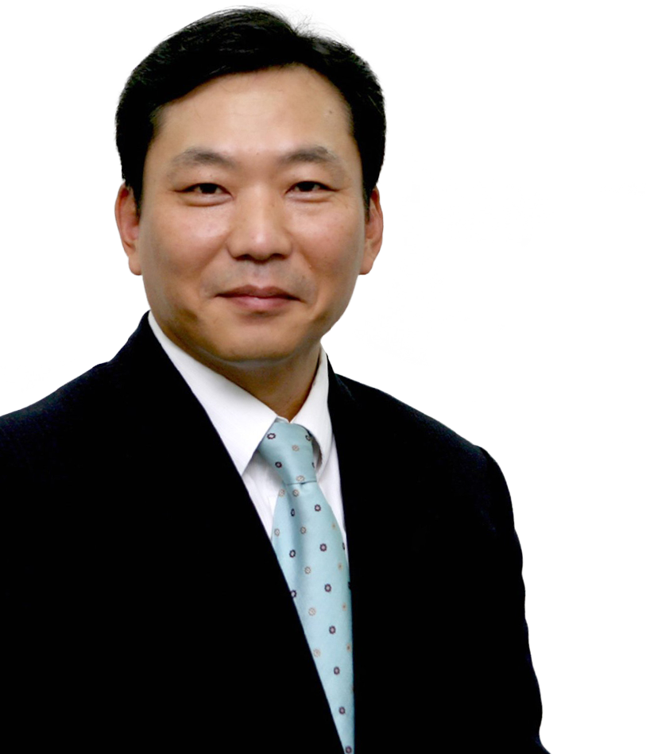

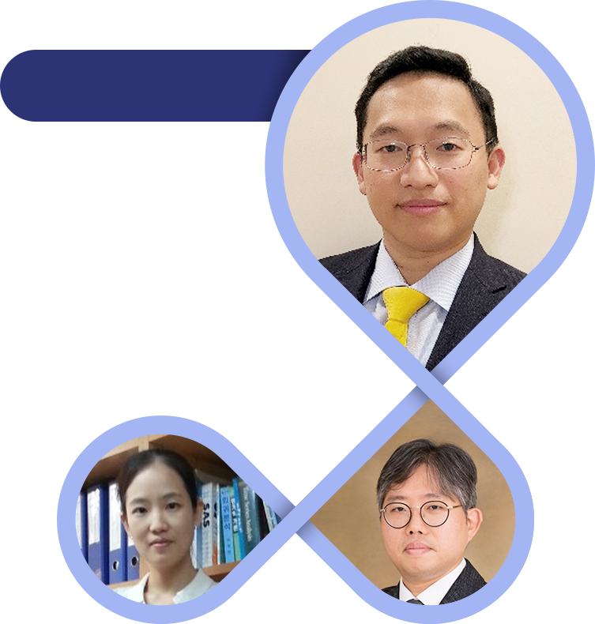
운영위원회(2021-2023)
정책학부
차세대부장
김영근
정우성 간사
POSTECH
고려대학교
이성주
운영위원
서울대학교
안준모
운영위원
고려대학교

Slide 7
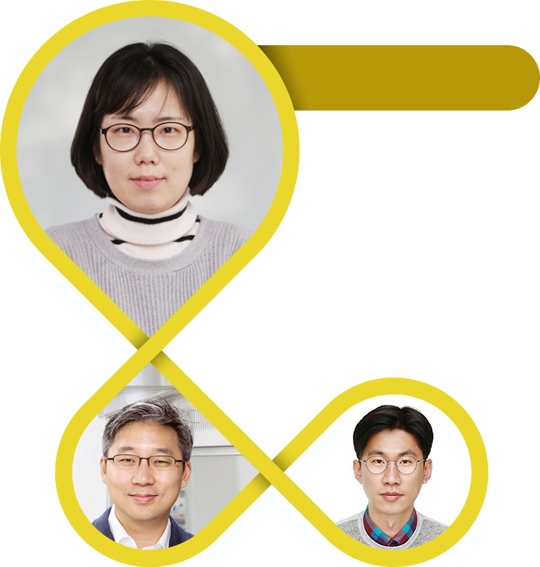
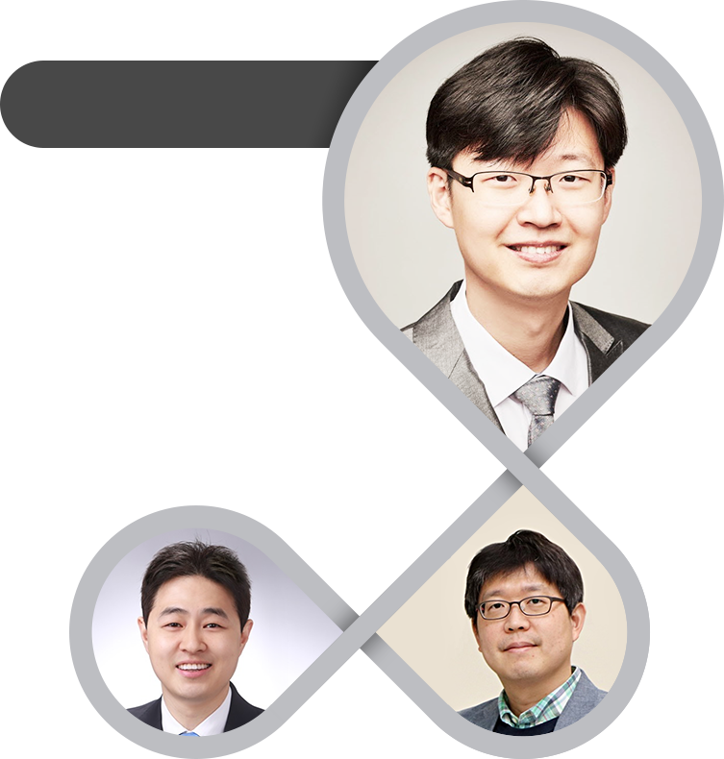
운영위원회(2021-2023)
이/학/부
공/학/부
배명진 간사
KAIST
선정윤 간사
서울대학교
고재원
운영위원
DGIST
조영욱
운영위원
연세대학교
서창호
운영위원
KAIST
노준석
운영위원
POSTECH

Slide 8
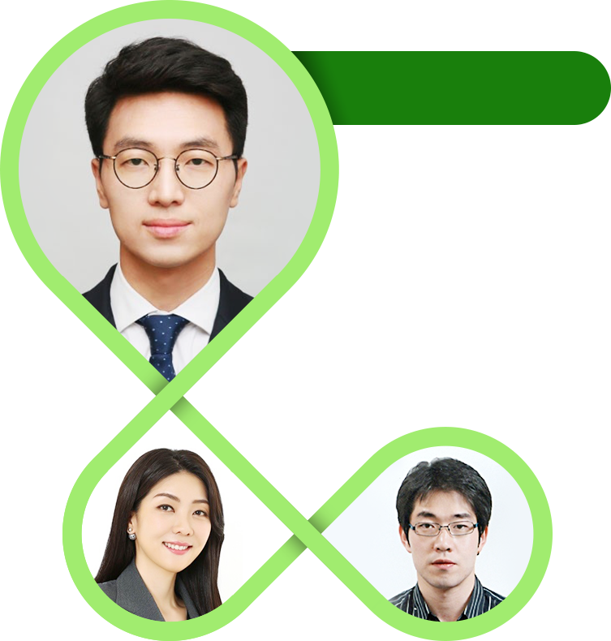
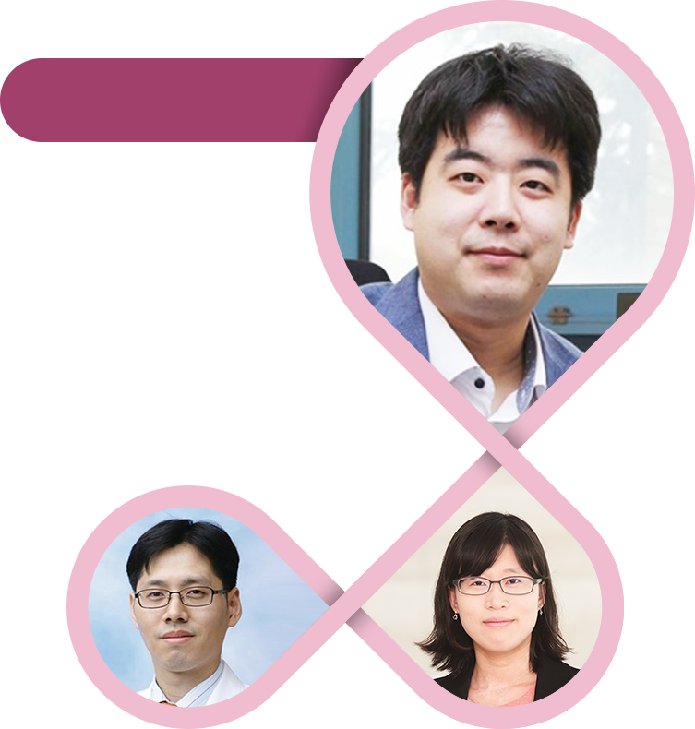
운영위원회(2021-2023)
농수산학부
의약학부
이대희 간사
한국생명공학연구원
주영석 간사
KAIST
권순경
운영위원
경상대학교
임태규
운영위원
세종대학교
김범경
운영위원
연세대학교
김미현
운영위원
가천대학교

Slide 9

비전
Vision
대한민국 미래 변화의 주역이 될
창의적 젊은 과학자 양성

Slide 10

활동목표
난제 해결 및 과학기술 진흥을 위한 융합연구
Y-KAST 주관 Frontier Scientists Workshop, 한림국제심포지엄
젊은 과학자들의 국제 네트워크 형성
해외 젊은 과학자들과의 공동 심포지엄
스웨덴, GYA, 독일, 일본, 이스라엘 등의 Young Academy
과학적인 근거 기반 정책제안
차세대리포트, 국회와의 정책연구모임,
과학기자협회 공동 포럼, 청와대 과학기술 보좌관과의 만남 등
사회 관계망 서비스(SNS)를 통한
Y-KAST의 역할 및 미션 홍보
Y-KAST 유튜브 채널 운영

Slide 11









2022년도 사업실적
온오프라인 행사 개최 / 국제회의 참석
제192회
한림원탁토론회
2022년도
한림원석학과의 만남
2022년도
청소년과학영재사사
일 자: 2022년 2월 14일(월)
주 제: 양자컴퓨터의 기술적 도전과 전망
발 표: 김도헌 차세대회원(서울대학교)
일 자: 2022년 5월 13일 ~
참 여: 차세대(동문)회원 25인
일 자: 2022년 5월 27일 ~ 11월
참 여: 차세대(동문)회원 20인
2022
IAP Young Physician Leaders Program
Worldwide Meeting of Young Academies
한스웨덴차세대한림원
공동심포지엄
일 자: 2022년 10월 13일 ~ 10월 18일
참 여: 이승원 차세대회원
(세종대학교)
일 자: 2022년 11월 1일(화)
주 최: Global Young Academy
대 표: 정우성 차세대회원(POSTECH)
이대희 차세대회원(한국생명연)
일 자: 2022년 11월 10일(목)
발 표: 김영근 차세대부장 등 7인

Slide 12



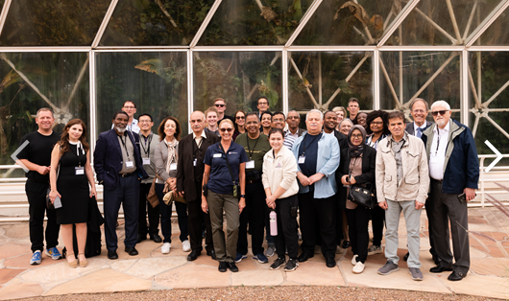
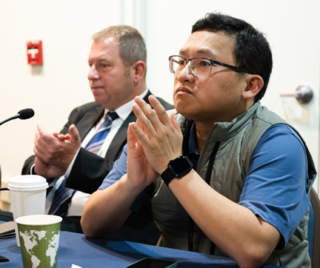
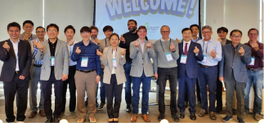
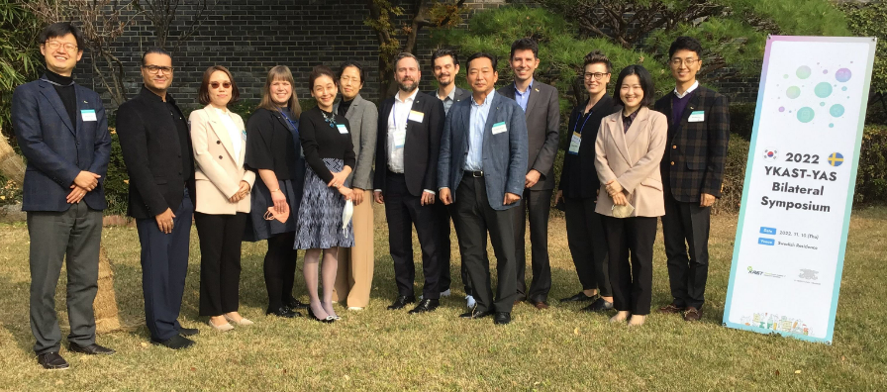
2022년도 사업실적
차세대리포트 발간
GYA Meetings
Frontier Scientist
Workshop
스웨덴
젊은과학자들과의 교류
Notes:
차세대 리포트: 우주 개척은 꼭 필요한가, 유전체편집작물은 식량안보의 대안이 될 수 있을까, 백신의 득과 실/백신의 안정성, 책임성 있는 AI와 AI 교육

Slide 13













2023년도 Y-KAST 사업계획
2024년도 신입회원 모집 공고
제3회 한-일본차세대한림원 공동심포지엄
2023 Y-KAST 신입회원패 수여식
차세대회원 대상
연중 사업 계획 공모
한·이스라엘 영아카데미 공동심포지엄
2023년 차세대회원 행사(가칭)
Y-KAST
멤버스데이
UK-Korea Conference
제3회 한-스웨덴 차세대한림원 공동심포지엄
2024년도 신입회원 심사
12월
1월
2월
3월
4월
5월
6월
7월
8월
9월
10월
11월
12월
연중 계획 (차세대회원 대상 공모)
해외차세대한림원과의
교류 (공동심포지엄 등)
Frontier Scientists Workshop
차세대리포트 및
한림원의 목소리 발간
Y-KAST 유튜브 채널 운영
국제회의 참석
시상사업 후보자 추천
한림국제심포지엄
국회와의 정책연구모임
정책연구자문 사업
예정 기관
이스라엘영아카데미(이스라엘 개최)
Global Young Academy(온라인 개최)
일본영아카데미(한국 개최)
스웨덴영아카데미(한국 개최)
차세대회원 연구 업적 홍보 목적 및 사회적 기여활동 장려
과학크리에이터와의 협업 영상
Y-KAST 카페좌담회
해외 석학 인터뷰 등 제작 예정
한국 대표 젊은과학자의 참석을 요하는 국제회의 파견 및 참석비 지원
GYA Conference
Science20
해외한림원 주관 각종 회의 등
온라인 및 해외 현지 개최
연사료, 항공료 등 개최비 전액 지원
국내연사+해외연사+재외한인연사
Closed Workshop
과학기술을 통한 사회문제 해결 방안,
국가 과학기술의 비전과 발전전략 제시
한림원탁토론회 주최
차세대리포트 발간
연 3~4권 발간
정책입안자를 위한 ‘읽기 쉬운’ 정책 제안서
차세대회원 연구분야에 대한 대중의 이해 증진
S-Oil 차세대과학자상
The Letten Prize
Breakthrough Prize
Wolf Prize 등
온라인 및 국내 개최
연사료, 항공료 등 개최비 전액 지원
국내연사 및 해외연사 등 10인-20인
Open Symposium
연 2~3회 개최
국회의원에게 현장/젊은 과학자의
목소리를 전달하는 소통의 장
발제자/참석자에게 회의비 지급

Slide 14


